Slide 1

Softwerkskammer Nürnberg | 21. April 2026 | @nilshartmann
NILS HARTMANN
https://nilshartmann.net
GraphQL
Verheißung
?
oder
Verhängnis
Ein praktischer Deep Dive

Slide 2


https://nilshartmann.net
NILS HARTMANN
nils@nilshartmann.net
Freiberuflicher Entwickler, Architekt, Trainer aus Hamburg
Java, Spring, GraphQL, TypeScript, React
https://graphql.schule/video-kurs
https://reactbuch.de

Slide 3
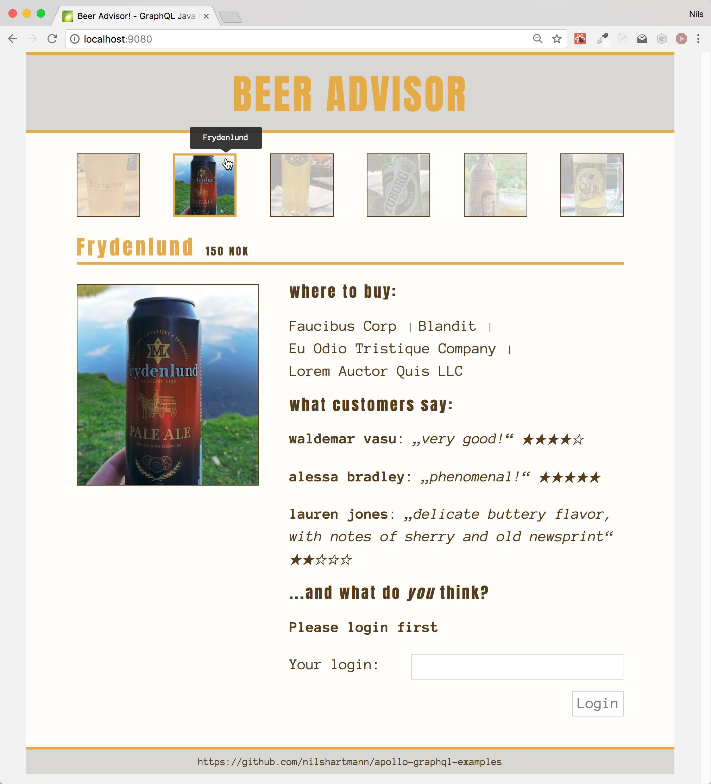
Source: https://github.com/nilshartmann/spring-graphql-talk
Beispiel Anwendung

Slide 4
Eine Api für den BeerAdvisor
Eine API für den Beeradvisor...

Slide 5
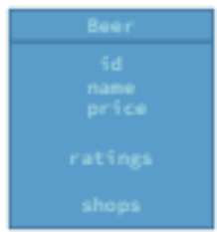
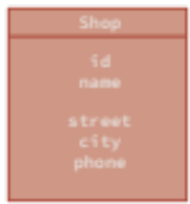
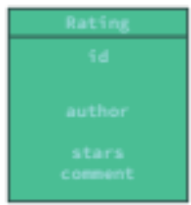
Eine Api für den BeerAdvisor
Ansatz 1: Backend bestimmt Aussehen der Endpunkte / Daten
/api/beer
/api/shop
/api/rating

Slide 6
Eine Api für den BeerAdvisor
Ansatz 1: Backend bestimmt Aussehen der Endpunkte / Daten
REST / HTTP APIs
/api/beer
/api/shop
/api/rating

Slide 7

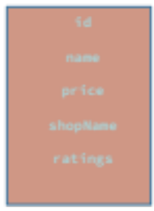
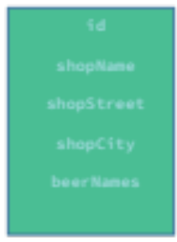
Eine Api für den BeerAdvisor
Ansatz 2: Client diktiert die API nach seinen Anforderungen
/api/home
/api/beer-view
/api/shopdetails

Slide 8
Eine Api für den BeerAdvisor
Ansatz 2: Client diktiert die API nach seinen Anforderungen
Backend for Frontend (BFF)
/api/home
/api/beer-view
/api/shopdetails

Slide 9
Eine Api für den BeerAdvisor
Ansatz 3: GraphQL...

Slide 10
Eine Api für den BeerAdvisor
Ansatz 3: GraphQL...
Aus Ansatz 1: Server bestimmt, wie Datenmodell aussieht

Slide 11
Eine Api für den BeerAdvisor
Ansatz 3: GraphQL...
Aus Ansatz 1: Server bestimmt, wie Datenmodell aussieht
...aber Client kann pro Ansicht wählen, welche Daten er daraus benötigt
{ beer { id price { shops { name } } } }

Slide 12
"GraphQL is a query language for APIs and a runtime for fulfilling those queries with your existing data"
- https://graphql.org
GraphQL

Slide 13
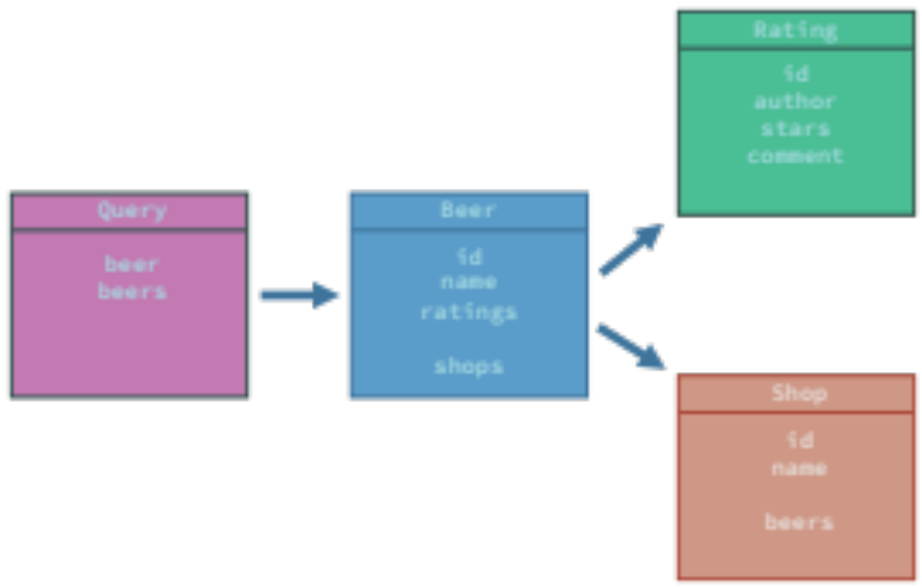
Query Language
Über eine GraphQL API werden Objekte mit Feldern bereitgestellt
Objects
Fields

Slide 14
Query Language
Mit der Query-Sprache werden Felder von Objekten abgefragt
Die Objekte und Felder sind in einem Schema beschrieben
Objects
Fields

Slide 15
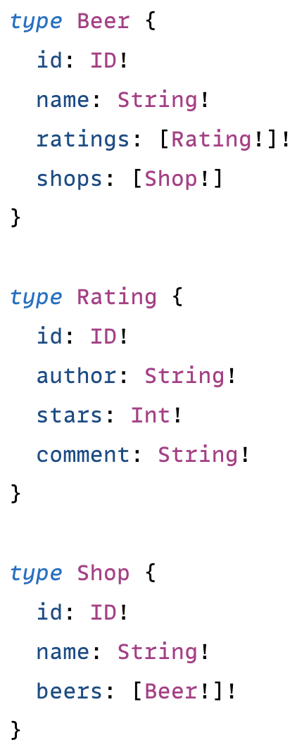
Query Language
Mit der Query-Sprache werden Felder von Objekten abgefragt
Die Objekte und Felder sind in einem Schema beschrieben
Dafür gibt es ein eigenes Typsystem
Objects
Fields

Slide 16
Query Language
Mit der Query-Sprache werden Felder von Objekten abgefragt
Die Objekte und Felder sind in einem Schema beschrieben
Dafür gibt es ein eigenes Typsystem
Objects
Fields
👉 Felder sind konzeptionell Funktionen, die Werte zurückliefern

Slide 17
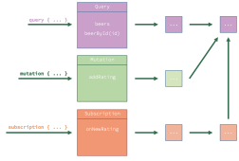
Query Language
Über eine GraphQL API werden Objekte mit Feldern bereitgestellt
Der Graph beginnt bei einem Root-Objekt
Root-Objekte

Slide 18
Query Language
Über eine GraphQL API werden Objekte mit Feldern bereitgestellt
Der Graph beginnt bei einem Root-Objekt
Es gibt drei Root-Objekte: query, mutation und subscription
Root-Objekte

Slide 19
Query Language
Über eine GraphQL API werden Objekte mit Feldern bereitgestellt
Der Graph beginnt bei einem Root-Objekt
Es gibt drei Root-Objekte: query, mutation und subscription
Jedes Root-Objekt ist ein eigener Einstiegspunkt in die Api
Root-Objekte

Slide 20
Die
Query
Sprache

Slide 21
Query Language
Mit der Query-Sprache werden aus dem Graphen Felder ausgewählt
Objects
Fields

Slide 22
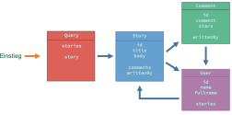
Query Language
Mit der Query-Sprache werden Felder von Objekten abgefragt
Der Query beginnt bei dem Root-Objekt...
query { }

Slide 23
Query Language
Mit der Query-Sprache werden Felder von Objekten abgefragt
Der Query beginnt bei dem Root-Objekt...
...folgt dann den Pfaden, die im Schema definiert sind
query { beers }

Slide 24
Query Language
Mit der Query-Sprache werden Felder von Objekten abgefragt
Der Query beginnt bei dem Root-Objekt...
...folgt dann den Pfaden, die im Schema definiert sind
...bis zu den “Blättern“ (Werte)
query { beers { ratings { comment } } }

Slide 25
Query Language
Mit der Query-Sprache werden Felder von Objekten abgefragt
Alle Queries starten an einem speziellen Root-Objekt
Man kann nur Pfaden folgen, die im Schema definiert sind
Andere "joins" sind nicht möglich
⚡️
query { shops { id } }

Slide 26
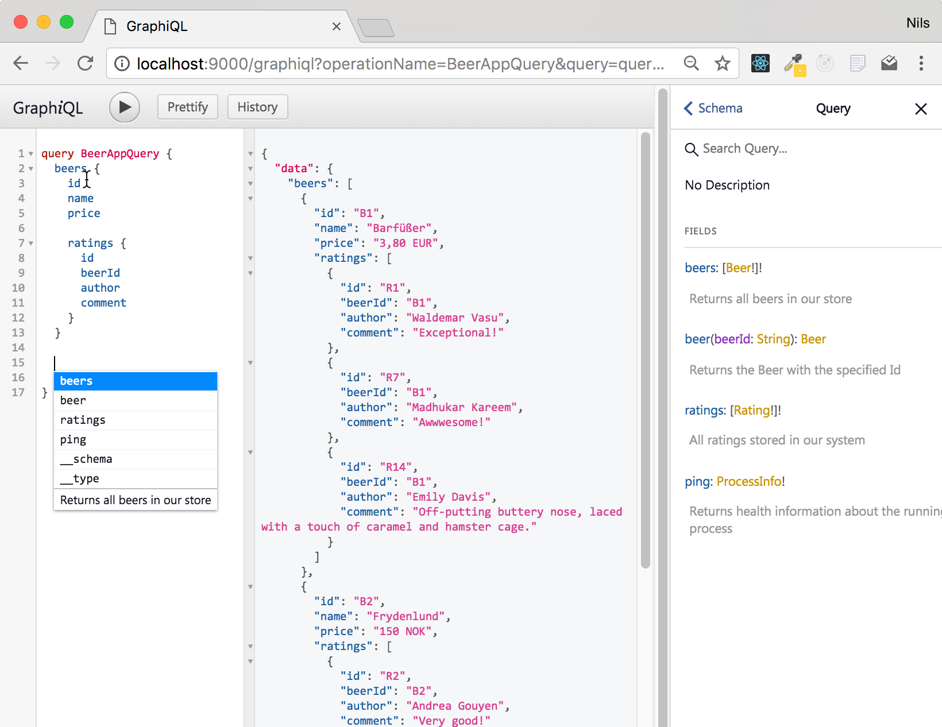
🕵️‍♂️ Ein Query
🕵️‍♂️ Mutation
🕵️‍♂️ Subscription
🕵️‍♂️ Dokumentation
🕵️‍♂️ Netzwerkverkehr (evtl.)
Demo: Query-Sprache
https://github.com/graphql/graphiql

Slide 27
GraphQL Schema
Das Schema
Es gibt nur eine Version
type Beer {
name: String!
price: Int!
type: BeerType!
created: DateTime
}

Slide 28
GraphQL Schema
Das Schema
Es gibt nur eine Version
Schema kann jederzeit erweitert werden, ohne bestehende Clients zu beeinflussen
type Beer {
name: String!
price: Int!
type: BeerType!
created: DateTime
}
type Beer {
name: String!
price: Int!
type: BeerType!
created: DateTime
ratings: [Rating!]
}
type Rating {
id: ID!
comment: String
likes: Int
}
Evolution

Slide 29
GraphQL
Server
Implementierung

Slide 30
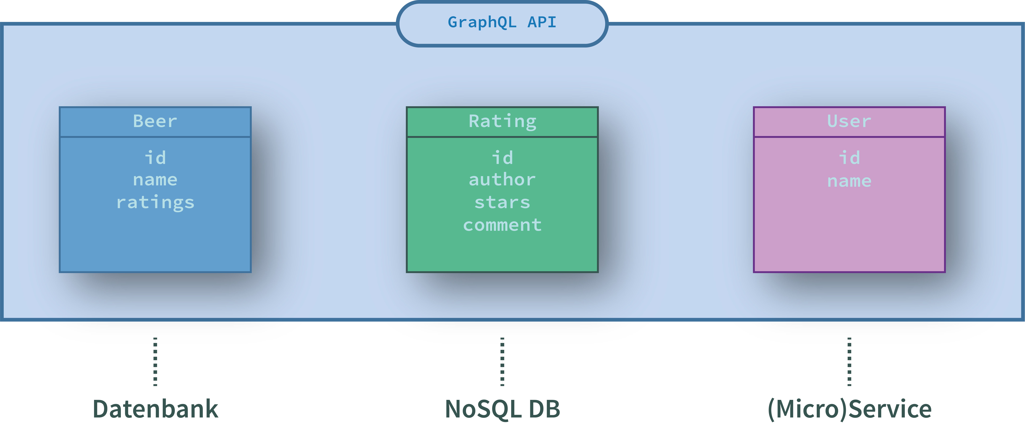
GraphQL APIs
GraphQL macht keine Aussage, wo die Daten herkommen
👉 Ermittlung der Daten ist unsere Aufgabe
👉 Müssen nicht aus einer Datenbank kommen

Slide 31
Implementierung
Implementieren von GraphQL APIs
In der Regel muss man die Logik selbst implementieren
Es gibt Frameworks für fast alle Programmiersprachen

Slide 32
Implementierung
Die Spec schreibt nicht vor, wie eine GraphQL Implementierung aussehen muss
Es gibt aber deutliche Hinweise
Fast alle Frameworks arbeiten danach

Slide 33
Implementierung
Ablauf (stark vereinfacht)
HTTP Request mit Anfrage kommt an

Slide 34
Implementierung
Ablauf (stark vereinfacht)
HTTP Request mit Anfrage kommt an
Framework validiert das Dokument mit der Anfrage (Syntax und Schema)

Slide 35
Implementierung
Ablauf (stark vereinfacht)
HTTP Request mit Anfrage kommt an
Framework validiert das Dokument mit der Anfrage (Syntax und Schema)
Ungültige Dokumente werden abgewiesen

Slide 36
Implementierung
Ablauf (stark vereinfacht)
HTTP Request mit Anfrage kommt an
Framework validiert das Dokument mit der Anfrage (Syntax und Schema)
Ungültige Dokumente werden abgewiesen
Für alle Felder werden die entsprechenden Resolver-Funktionen aufgerufen

Slide 37
Implementierung
Ablauf (stark vereinfacht)
HTTP Request mit Anfrage kommt an
Framework validiert das Dokument mit der Anfrage (Syntax und Schema)
Ungültige Dokumente werden abgewiesen
Für alle Felder werden die entsprechenden Resolver-Funktionen aufgerufen
Die Resolver-Funktionen ermitteln die Daten für ein Feld

Slide 38
Implementierung
Ablauf (stark vereinfacht)
HTTP Request mit Anfrage kommt an
Framework validiert das Dokument mit der Anfrage (Syntax und Schema)
Ungültige Dokumente werden abgewiesen
Für alle Felder werden die entsprechenden Resolver-Funktionen aufgerufen
Die Resolver-Funktionen ermitteln die Daten für ein Feld
Das Framework validiert die ermittelten Daten (Schema)

Slide 39
Implementierung
Ablauf (stark vereinfacht)
HTTP Request mit Anfrage kommt an
Framework validiert das Dokument mit der Anfrage (Syntax und Schema)
Ungültige Dokumente werden abgewiesen
Für alle Felder werden die entsprechenden Resolver-Funktionen aufgerufen
Die Resolver-Funktionen ermitteln die Daten für ein Feld
Das Framework validiert die ermittelten Daten (Schema)
Das Framework erzeugt das Antwort-Objekt

Slide 40
Implementierung
Ablauf (stark vereinfacht)
HTTP Request mit Anfrage kommt an
Framework validiert das Dokument mit der Anfrage (Syntax und Schema)
Ungültige Dokumente werden abgewiesen
Für alle Felder werden die entsprechenden Resolver-Funktionen aufgerufen
Die Resolver-Funktionen ermitteln die Daten für ein Feld
Das Framework validiert die ermittelten Daten (Schema)
Das Framework erzeugt das Antwort-Objekt
Die Antwort wird an den Client gesendet

Slide 41
Implementierung
Ablauf (stark vereinfacht)
HTTP Request mit Anfrage kommt an
Framework validiert das Dokument mit der Anfrage (Syntax und Schema)
Ungültige Dokumente werden abgewiesen
Für alle Felder werden die entsprechenden Resolver-Funktionen aufgerufen
Die Resolver-Funktionen ermitteln die Daten für ein Feld
Das Framework validiert die ermittelten Daten (Schema)
Das Framework erzeugt das Antwort-Objekt
Die Antwort wird an den Client gesendet
👉 Die Definition des Schemas ist unsere Aufgabe
👉 Die Implementierung der Resolver-Funktionen ist unsere Aufgabe

Slide 42
Implementierung
Live Beispiel : Schema + Resolver
🕵️‍♀️ workspace-Verzeichnis
🕵️‍♀️ schritt_01: initiales Schema
🕵️‍♀️ schritt_02: initiale Resolver-Funktionen (BeerAdvisorGraphQlController)

Slide 43
Queries ausführen
Die Spec schreibt nicht vor, wie Queries auszuführen sind
Typisch: über HTTP API
Request ist dann (meist) ein HTTP Post Request
Response ein JSON-Objekt mit den gelesenen Daten
Transportschicht ist eher Implementierungsdetail

Slide 44
Queries ausführen
Die Spec schreibt nicht vor, wie Queries auszuführen sind
Typisch: über HTTP API
Es gibt nur einen Endpunkt für die ganze API (z.B. /graphql)
Problemlos parallel zu (bestehender) REST API zu betreiben

Slide 45
Implementierung
Live Beispiel: Schema Evolution
🕵️‍♀️ Query #1 ausführen
🕵️‍♀️ schritt_03: Rating im Schema ergänzen
bestehende Implementierung funktioniert weiter
(Die Mutation ist nicht implementiert, nur als Beispiel)
🕵️‍♀️ Query #1 ausführen => funktioniert immer noch unverändert
🕵️‍♀️ Query #2 mit Rating ausführen => funktioniert

Slide 46
Implementierung
Live Beispiel: Fehlerbehandlung
🕵️‍♀️ Beispiel technischer Fehler: addRating-Mutation ausführen (oder Query mit fehlerhaftem Feld)
"Fachliche" Fehlerbehandlung
🕵️‍♀️ schritt_04: addRating-Mutation bewerten (Rückgabe-Typ)
🕵️‍♀️ Exemplarisch: "@deprecated"
🕵️‍♀️ schritt_04: Union-Type (02_mutation_union_type.txt)
🕵️‍♀️ schritt_04: Union-Type implementierung (03_Mutation_Implementierung.txt)

Slide 47
Implementierung
Fehlerbehandlung
Fehler(-Antworten) werden in der Regel im Schema explizit vorgesehen
Oder im error-Feld
HTTP Status Codes spielen eher keine Rolle

Slide 48
Performance tuning
Performance von GraphQL Queries

Slide 49
Performance tuning
Live Beispiel: Asynchrone Funktionen
🕵️‍♀️ Material von 05_async "aktivieren"
🕵️‍♀️ TracingInstrumentation einschalten
🕵️‍♀️ Query mit beers und averageStars
🕵️‍♀️ Problem beschreiben
🕵️‍♀️ Umstellen auf calculateAverageStars_async im Controller

Slide 50
Performance tuning
Live-Coding Beispiel: Data Loader
🕵️‍♀️ Material von 06_data_loader: Schema und RatingController
🕵️‍♀️ Query mit user, wird aus MicroService abgefragt
🕵️‍♀️ Console-Log vom UserService => doppelte Ids
🕵️‍♀️ DataLoader im RatingController aktivieren

Slide 51
Performance tuning
Performance von GraphQL Queries
Resolver Funktionen werden per Default nacheinander ausgeführt

Slide 52
Performance tuning
Performance von GraphQL Queries
Resolver Funktionen werden per Default nacheinander ausgeführt
Frameworks unterstützen typischerweise:
  Asynchrone Verarbeitung

Slide 53
Performance tuning
Performance von GraphQL Queries
Resolver Funktionen werden per Default nacheinander ausgeführt
Frameworks unterstützen typischerweise:
  Asynchrone Verarbeitung
  "Data Loader" zum Zusammenfassen von Aufrufen externer Dienste (DB, ...)

Slide 54
Aussagen
über
GraphQL

Slide 55
GraphQL in der Praxis
"GraphQL APIs sind komplexer in der Entwicklung als REST APIs"
Das ist in der Absolutheit so nicht richtig

Slide 56
GraphQL in der Praxis
"GraphQL APIs sind komplexer in der Entwicklung als REST APIs"
REST API sind konzeptionell relativ "einfach": Jeder Request liefert eine Ressource
Was genau abgefragt wird, ist bereits zur Entwicklungszeit bekannt
Wird vorgegeben durch das Backend

Slide 57
GraphQL in der Praxis
"GraphQL APIs sind komplexer in der Entwicklung als REST APIs"
REST API sind konzeptionell relativ "einfach": Jeder Request liefert eine Ressource
Was genau abgefragt wird, ist bereits zur Entwicklungszeit bekannt
Wird vorgegeben durch das Backend
GraphQL kann mehrere Objekte liefern
Was genau abgefragt wird, ist erst zur Laufzeit bekannt
Wird vorgegeben vom Client

Slide 58
GraphQL in der Praxis
"GraphQL APIs sind komplexer in der Entwicklung als REST APIs"
REST API sind konzeptionell relativ "einfach": Jeder Request liefert eine Ressource
Was genau abgefragt wird, ist bereits zur Entwicklungszeit bekannt
Wird vorgegeben durch das Backend
GraphQL kann mehrere Objekte liefern
Was genau abgefragt wird, ist erst zur Laufzeit bekannt
Wird vorgegeben vom Client
👉 Optimierungen sind dadurch schwieriger als in REST APIs

Slide 59
GraphQL in der Praxis
"GraphQL APIs sind komplexer in der Entwicklung als REST APIs"
Aufwand der Entwicklung hängt an mehreren Faktoren:
Größe und Komplexität des Schemas
Anzahl und Art der Datenquellen
Wie gut passen die vorhandenen Daten zum Schema

Slide 60
GraphQL in der Praxis
"GraphQL APIs sind komplexer in der Entwicklung als REST APIs"
Größe und Komplexität des Schemas
Extrem Beispiel: "GraphQL API, REST-Style"
type Rating {
id: ID!
comment: String!
stars: String!
}
type Shop {
id: ID!
name: String!
address:[String!]!
}
type Query {
beerById(id: ID!): Beer
ratingById(id: ID!): Rating
shopById(id: ID!): Shop
}
type Beer {
id: ID!
name: String!
ratings: [Rating!]
}

Slide 61
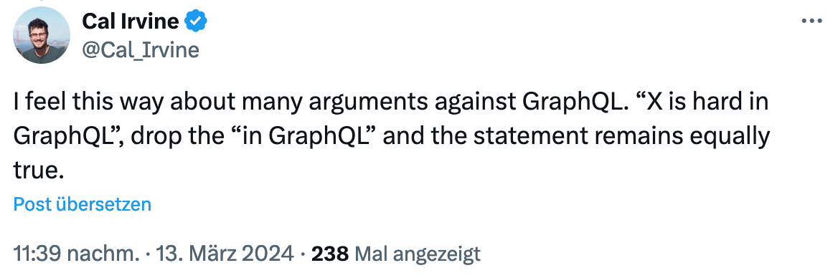
GraphQL in der Praxis
"GraphQL APIs sind komplexer in der Entwicklung als REST APIs"
Zusammenfassung
https://x.com/Cal_Irvine/status/1768044262124323175

Slide 62
GraphQL in der Praxis
"GraphQL ist SQL für's Frontend"
Das ist falsch

Slide 63
GraphQL in der Praxis
"GraphQL ist SQL für's Frontend"
Das ist falsch
SQL ist viel mächtiger als die GraphQL Sprache
  Wir haben kein SORT BY, LIMIT, JOIN etc.

Slide 64
GraphQL in der Praxis
"GraphQL ist SQL für's Frontend"
Das ist falsch
SQL ist viel mächtiger als die GraphQL Sprache
  Wir haben kein SORT BY, LIMIT, JOIN etc.
Es werden keine fertigen Datenbank-Schema oder –Inhalte ungefiltert ausgeliefert

Slide 65
GraphQL in der Praxis
"GraphQL ist SQL für's Frontend"
Das ist falsch
SQL ist viel mächtiger als die GraphQL Sprache
  Wir haben kein SORT BY, LIMIT, JOIN etc.
Es werden keine fertigen Datenbank-Schema oder –Inhalte ungefiltert ausgeliefert
Daten müssen gar nicht aus einer Datenbank kommen

Slide 66
GraphQL in der Praxis
"GraphQL ist SQL für's Frontend"
Das ist falsch
SQL ist viel mächtiger als die GraphQL Sprache
  Wir haben kein SORT BY, LIMIT, JOIN etc.
Es werden keine fertigen Datenbank-Schema oder –Inhalte ungefiltert ausgeliefert
Daten müssen gar nicht aus einer Datenbank kommen
Was und wie ausgeliefert wird entscheidet das Schema bzw. die Resolver-Funktionen

Slide 67
GraphQL in der Praxis
"GraphQL APIs sind für Faule, die kein Bock auf API Design haben"
Das ist falsch

Slide 68
GraphQL in der Praxis
"GraphQL APIs sind für Faule, die kein Bock auf API Design haben"
Das ist falsch
Suggeriert wird, dass man mit GraphQL einfach alle Daten strukturlos zur Verfügung stellt

Slide 69
GraphQL in der Praxis
"GraphQL APIs sind für Faule, die kein Bock auf API Design haben"
Das ist falsch
Suggeriert wird, dass man mit GraphQL einfach alle Daten strukturlos zur Verfügung stellt
Schema-Design ist aber genauso wie in anderen API-Technologien

Slide 70
GraphQL in der Praxis
"GraphQL APIs sind für Faule, die kein Bock auf API Design haben"
Das ist falsch
Suggeriert wird, dass man mit GraphQL einfach alle Daten strukturlos zur Verfügung stellt
Schema-Design ist aber genauso wie in anderen API-Technologien
Wie die API aussieht, bestimmen wir und nicht GraphQL

Slide 71
GraphQL in der Praxis
"GraphQL APIs sind für Faule, die kein Bock auf API Design haben"
Das ist falsch
Suggeriert wird, dass man mit GraphQL einfach alle Daten strukturlos zur Verfügung stellt
Schema-Design ist aber genauso wie in anderen API-Technologien
Wie die API aussieht, bestimmen wir und nicht GraphQL
Man kann sich wie bei allem anderen Mühe geben... oder eben nicht

Slide 72
GraphQL in der Praxis
"Mit GraphQL gibt es kein Caching"
Das ist übertrieben
Aussage bezieht sich in der Regel auf GraphQL Anfragen per HTTP

Slide 73
GraphQL in der Praxis
"Mit GraphQL gibt es kein Caching"
Probleme beim Caching #1
HTTP Post Requests nicht cachebar
  Theoretisch ginge aber auch GET
  Im Entwurf der neuen "GraphQL over HTTP"-Spec ist GET explizit vorgesehen

Slide 74
GraphQL in der Praxis
"Mit GraphQL gibt es kein Caching"
Probleme beim Caching #2
Wenn mehrere Objekte abgefragt werden, muss die kürzeste Cache-Dauer gewinnen

Slide 75
GraphQL in der Praxis
"Mit GraphQL gibt es kein Caching"
Probleme beim Caching #2
Wenn mehrere Objekte abgefragt werden, muss die kürzeste Cache-Dauer gewinnen
Beispiel: Beer und Shop
  Beer ist wahrscheinlich "stabil", gut cachebar
  Shop vielleicht nicht, weil sich daran Dinge ändern können (z.B. Öffnungszeiten)

Slide 76
GraphQL in der Praxis
"Mit GraphQL gibt es kein Caching"
Probleme beim Caching #2
Wenn mehrere Objekte abgefragt werden, muss die kürzeste Cache-Dauer gewinnen
Beispiel: Beer und Shop
  Beer ist wahrscheinlich "stabil", gut cachebar
  Shop vielleicht nicht, weil sich daran Dinge ändern können (z.B. Öffnungszeiten)
In REST kann jede Ressource für sich entscheiden, wie lange sie cachbar ist

Slide 77
GraphQL in der Praxis
"GraphQL spart Daten gegen über REST APIs"
Das ist nur teilweise korrekt

Slide 78
GraphQL in der Praxis
"GraphQL spart Daten gegen über REST APIs"
Das ist nur teilweise korrekt
Richtig ist, das Netzwerk-Requests und damit Latenz gespart werden kann

Slide 79
GraphQL in der Praxis
"GraphQL spart Daten gegen über REST APIs"
Das ist nur teilweise korrekt
Richtig ist, das Netzwerk-Requests und damit Latenz gespart werden kann
Daten werden nicht automatisch de-dupliziert oder normalisiert
  Eine Abfrage von X Ratings mit denselben Autoren liefert X mal die abgefragten Daten der Autoren
  Das kann sparsamer sein als in REST, muss es aber nicht

Slide 80
GraphQL in der Praxis
"GraphQL spart Daten gegen über REST APIs"
Das ist nur teilweise korrekt
Richtig ist, das Netzwerk-Requests und damit Latenz gespart werden kann
Daten werden nicht automatisch de-dupliziert oder normalisiert
  Eine Abfrage von X Ratings mit denselben Autoren liefert X mal die abgefragten Daten der Autoren
  Das kann sparsamer sein als in REST, muss es aber nicht
Eine "unmodified"-Antwort einer REST-Ressource liefert überhaupt keine Daten

Slide 81
GraphQL in der Praxis
"Das kann ich alles auch mit REST APIs machen..."
Oftmals korrekt

Slide 82
GraphQL in der Praxis
"Das kann ich alles auch mit REST APIs machen..."
Oftmals korrekt
Mit Search-Parametern etc. kann man oft die Anzahl der Attribute einschränken

Slide 83
GraphQL in der Praxis
"Das kann ich alles auch mit REST APIs machen..."
Oftmals korrekt
Mit Search-Parametern etc. kann man oft die Anzahl der Attribute einschränken
Ein Schema kann man zum Beispiel mit OpenAPI beschreiben

Slide 84
GraphQL in der Praxis
"Das kann ich alles auch mit REST APIs machen..."
Oftmals korrekt
Mit Search-Parametern etc. kann man oft die Anzahl der Attribute einschränken
Ein Schema kann man zum Beispiel mit OpenAPI beschreiben
Auch mit einer REST-API können Unterobjekte geliefert werden

Slide 85
GraphQL in der Praxis
"Das kann ich alles auch mit REST APIs machen..."
Oftmals korrekt
Mit Search-Parametern etc. kann man oft die Anzahl der Attribute einschränken
Ein Schema kann man zum Beispiel mit OpenAPI beschreiben
Auch mit einer REST-API können Unterobjekte geliefert werden
Mit HATEOS zeigt der Server wo bzw. wie weitere Daten geladen werden können

Slide 86
GraphQL in der Praxis
"Das kann ich alles auch mit REST APIs machen..."
Oftmals korrekt
Mit Search-Parametern etc. kann man oft die Anzahl der Attribute einschränken
Ein Schema kann man zum Beispiel mit OpenAPI beschreiben
Auch mit einer REST-API können Unterobjekte geliefert werden
Mit HATEOS zeigt der Server wo bzw. wie weitere Daten geladen werden können
Aber:
  das alles in GraphQL "eingebaut", man bekommt es aus einer Hand

Slide 87
GraphQL in der Praxis
"Wann soll ich dann GraphQL überhaupt verwenden?"
Es gibt gute Gründe:

Slide 88
GraphQL in der Praxis
"Wann soll ich dann GraphQL überhaupt verwenden?"
Es gibt gute Gründe:
Over-/Underfetching (meines Erachtens überbewertet )

Slide 89
GraphQL in der Praxis
"Wann soll ich dann GraphQL überhaupt verwenden?"
Es gibt gute Gründe:
Over-/Underfetching (meines Erachtens überbewertet )
Schema-Evolution ermöglicht kontinuierliche Weiterentwicklung der API

Slide 90
GraphQL in der Praxis
"Wann soll ich dann GraphQL überhaupt verwenden?"
Es gibt gute Gründe:
Over-/Underfetching (meines Erachtens überbewertet )
Schema-Evolution ermöglicht kontinuierliche Weiterentwicklung der API
Tooling und Typsicherheit bieten sehr gute Entwicklungserfahrung

Slide 91
GraphQL in der Praxis
"Wann soll ich dann GraphQL überhaupt verwenden?"
Es gibt gute Gründe:
Over-/Underfetching (meines Erachtens überbewertet )
Schema-Evolution ermöglicht kontinuierliche Weiterentwicklung der API
Tooling und Typsicherheit bieten sehr gute Entwicklungserfahrung
Fehlerbehandlung expliziter als mit REST

Slide 92
GraphQL in der Praxis
"Wann soll ich dann GraphQL überhaupt verwenden?"
Es gibt gute Gründe dagegen:

Slide 93
GraphQL in der Praxis
"Wann soll ich dann GraphQL überhaupt verwenden?"
Es gibt gute Gründe dagegen:
REST ist Mainstream und in der Entwicklung gut verstanden

Slide 94
GraphQL in der Praxis
"Wann soll ich dann GraphQL überhaupt verwenden?"
Es gibt gute Gründe dagegen:
REST ist Mainstream und in der Entwicklung gut verstanden
Konsumenten wissen, wie REST funktioniert

Slide 95
GraphQL in der Praxis
"Wann soll ich dann GraphQL überhaupt verwenden?"
Es gibt gute Gründe dagegen:
REST ist Mainstream und in der Entwicklung gut verstanden
Konsumenten wissen, wie REST funktioniert
Caching und Datensparsamkeit (kommt auf Anforderung an)

Slide 96
GraphQL in der Praxis
"Wann soll ich dann GraphQL überhaupt verwenden?"
it depends...
(wie immer 😇)

Slide 97


🍻
Vielen Dank!
Slides & Source: https://graphql.schule/softwerkskammer-nuernberg
Fragen und Kontakt: nils@nilshartmann.net
Meine Workshops: https://nilshartmann.net/workshops

